Slide 1
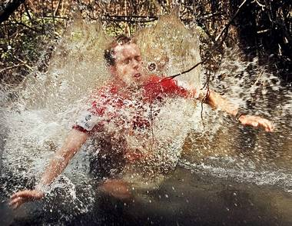
Gjennomføring av strekk

Slide 2
Hva husker vi fra sist?
(planlegging av strekk)
Veivalg?
Forenkle strekket
Valg av teknikker (retningsløping, ledelinjer, grovorientering, finorientering, blikkbruk,
Siste sikre detalj
Hva gjør jeg når jeg bommer?

Slide 3
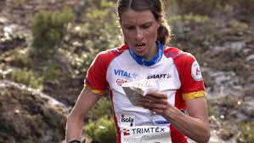
Hva skal vi snakke om ved gjennomføring av strekkplaner?
Gjøre det enkelt for seg selv
Hvor er jeg – hvor skal jeg
Konsentrasjon – fokusert

Slide 4
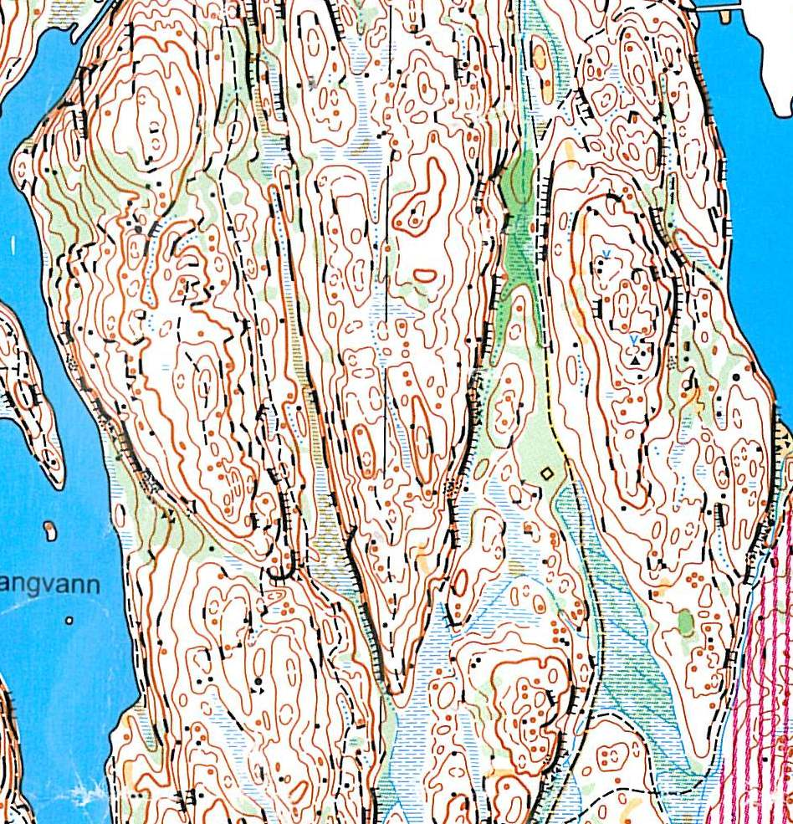
teoriopplegg
5
4
3
1
2
Notes:
Her kommer en oppgave til publikum som du har hatt….. Et eksempel på et fokusområde neste år: Veivalg
(skal bytte ut streket med et veivalgssterkk.)

Slide 5
en gang til

Slide 7
planen klar???

Slide 10
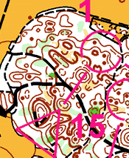
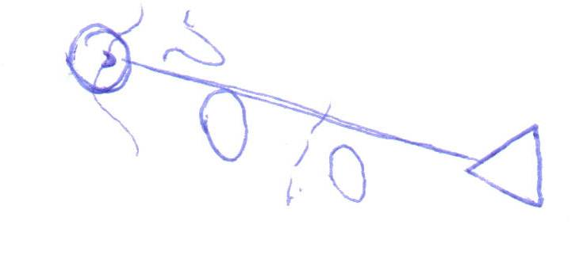
Forenkling….hvor mye trenger du egentlig av detaljer for å finne posten raskt?

Slide 11
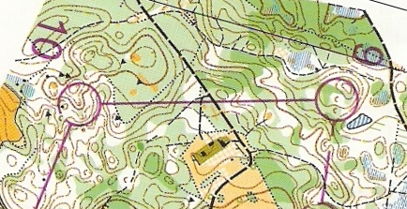
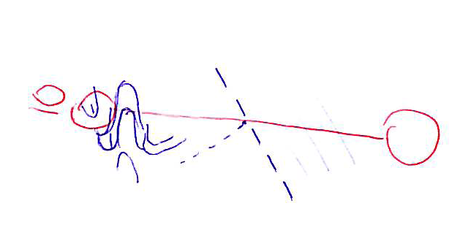
Forenkling….hvor mye trenger du egentlig av detaljer for å finne posten raskt?
Notes:
Ta med dette som er vår filosofi om en lang læringsperiode (høst og vinter/tidlig vår)
Systematisk jobbing med forenkling innebærer også teorioppgaver som løses så relevant som mulig.
Eksempel på en løype.
Hvorfor velge det man gjør?

Slide 12
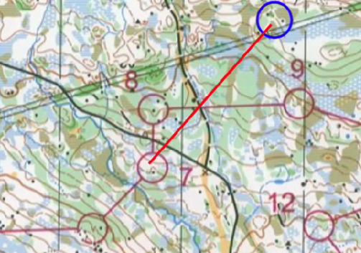
Løfte blikket

Slide 13
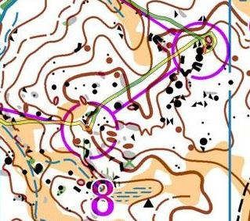
Kontroll av gjennomføring av planen
Retning ut av posten – inn i veivalget man har eller mot første sjekkpunkt
Sjekk kompass
Sjekk mot sikker detalj

Slide 14
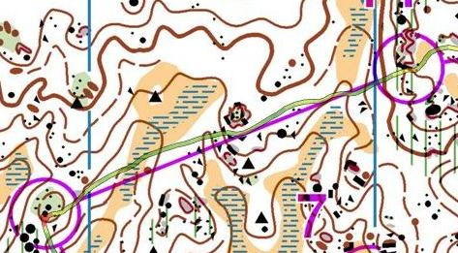
Kontroll av gjennomføring av planen
Sjekkpunkter underveis på strekket som er lette å finne
Skiller seg ut fra detaljene rundt
Store nok til å bli fanget opp av
Lang avstand mellom punktene øker sjansen for feil

Slide 15
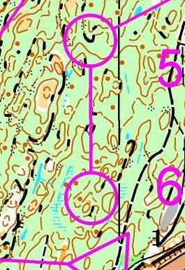
Kontroll av gjennomføring av planen
Inngangen til posten (siste 50-150m)
Vit at du faktisk er på siste sikre detalj
Sjekk retning nøye derfra
Tydelig detalj inne i ringen
(hva ser du etter?)

Slide 16

Konsentrasjon
Snakke med seg selv
Repetere neste sjekkpunkt ofte
Triggerhandlinger
Se på andre løpere som trær

Slide 17
Tips
Les mye kart, løyper og gjør det om til bilder av terrenget i hodet ditt.
Ta så mange poster med full konsentrasjon som mulig. (sett mål 300 poster før ….)
Tegn alltid veivalg - se etter mønster (bra og dårlig)
Løpe to og to med snakke-høyt-teknikk

Slide 18
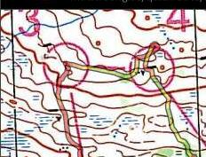
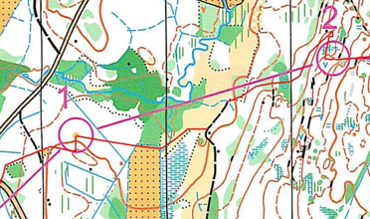
Notes:
Kan man observere uten å være tilstede.
Kart som alltid kommer tilsendt med veivalg og med hva man har tenkt.
Ser mønsteret med slurving på retning. Sklir ut av etablert kurs rett før posten gikk igjen flere ganger i sesongen.
Dette måtte forbedres som ferdighet. (ikke bare frem mot neste kamp som en fotballspiller ville gjort)

Slide 19
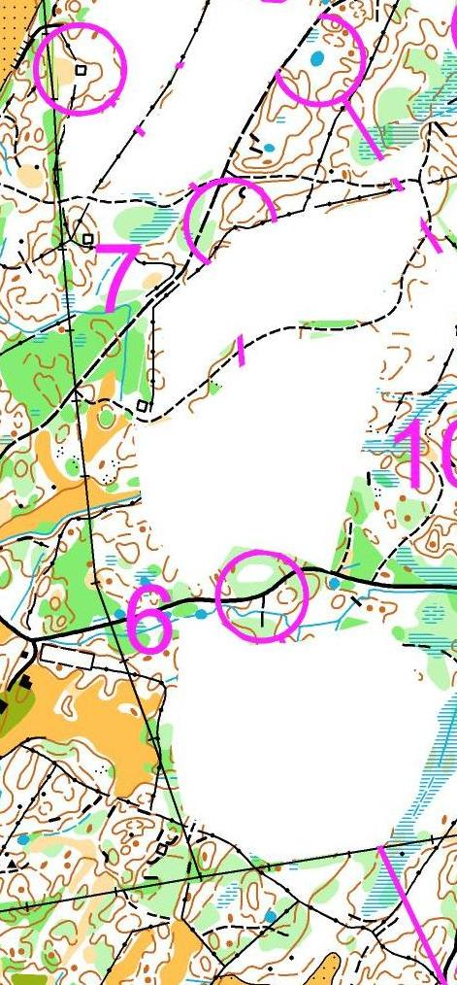
Notes:
Husker du denne økta?
Du svarer noe om at her gikk det veldig bra (innertier på post 6,7 og 8) og det gikk opp et lys med å stole på retning. Fremdrift og rett linjer gjennom terrenget ble bedre.
Vi kan legge til at kartet også manglet meridianer.

